Slide 1

NLP-Plattform: Integration und Evaluation von POS-Tagging-Algorithmen
BA Thesis
Philipp Scholz

Slide 2







Natural Language Processing (NLP)
Verarbeitung von natürlicher Sprache, Extraktion von Informationen über Texte
Liefert Analysen oder Grundlagen für weiterführende Untersuchungen
Text
NLP
Interpretation
Raw Language

Slide 3


Teilbereiche von NLP
NLP
Syntax
Grammar Induction
Parsing
Sentence Breaking
Part-of-Speech Tagging
…
Semantik
Named Entity Recognition
Generation
Sentiment Analysis
…
Sprache
Text to Speech
Speech to Text
…
Diskurs
Summarization
Analysis
…

Slide 4
Part-of-Speech-Tagging
Part of Speech (POS) Syntaktische Rolle von Textelementen (Wörter, Satzzeichen)
Nomen, Verb, …
POS-Tags Kodierung der POS
z.B. Nomen, singular → NN
POS-Tagging Automatisches Zuweisen von Tags
Beispielsatz: I like this blue house.
I\PP like\VBD this\DT blue\ house\NN .\.

Slide 5
Vergleichen von POS-Taggern
POS-Tagger arbeiten nicht garantiert korrekt
→ beste Lösung muss durch Vergleiche gefunden werden
Plattform zum Vergleich sinnvoll

Slide 6
Gliederung
1. Grundlegendes
2. Konzept
3. Implementierung
4. Evaluations-Testlauf

Slide 7
Ambiguität
Beispielwort „like“:
Mehrdeutigkeit (Ambiguität) ermöglicht inkorrekte POS-Tagging-Entscheidungen
Hauptgrund für die Fehlerquote größer null von POS-Taggern
POS | Beispielsatz
Verb | I like this.
Präposition | I am like this.
Einwurf | I am, like, so confused right now.

Slide 8
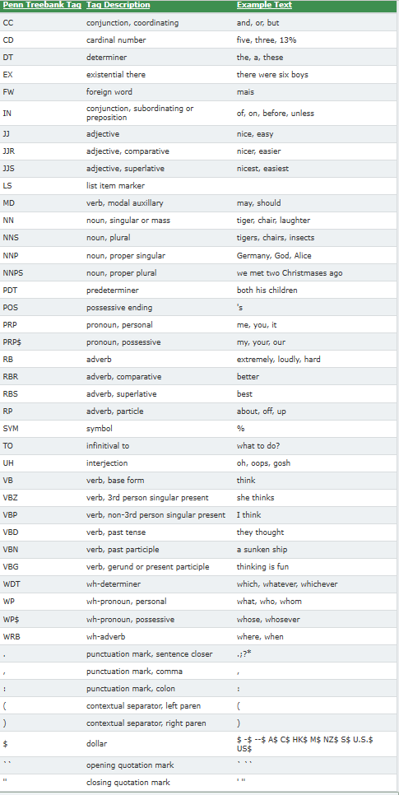
Tagsets
Formalisieren eine Zerlegung einer Sprache in mögliche POS-Tags
Bedeutungen überschneiden sich nicht (Wörter/Zeichen haben exakt 1 Tag)
Größe des Sets entscheidend über Informationsgehalt
Beispiel einer Zerlegung: Penn Treebank Tagset (v2)

Slide 9
Tagging-Herangehensweisen
Lexikon- /Regelbasiert Alle Wort-POS-Kombinationen liegen in einem Lexikon Ambiguitäten werden mit Regeln gelöst
Maschinelles Lernen Verwendet ebenfalls ein Lexikon Algorithmus wird trainiert, Ambiguitäten zu lösen
Worttransformation Wörter mit Ambiguitäten werden durch eindeutige Wörter ersetzt und dann wird die Satzstruktur auf Validität untersucht Unbekannte Wörter werden durch bekannte ersetzt
Mischformen Höchste Erfolgsrate

Slide 10
Korpora
Korpus Große Sammlung an Text, z.B. Nachrichtenarchive
Treebank Korpus, dessen Sätze mit Tags und Satzstrukturinformationen (Parse Trees) versehen sind
Goldstandard Treebank, die zu nahezu 100% Korrektheit korrigiert wurde Basis für Training

Slide 11
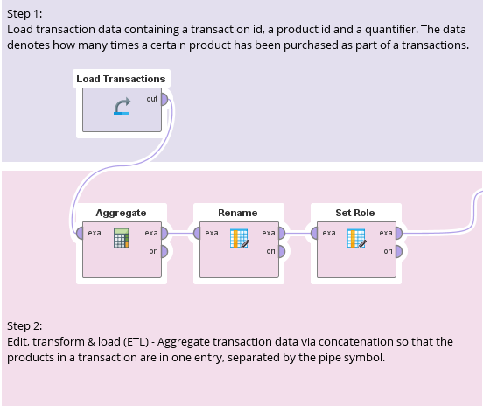
Grundlegendes − Rapidminer
Datenverarbeitungsplattform nach „Steckkasten“-Prinzip
Operatoren erzeugen und verarbeiten Daten
Übergabeobjekte standardisieren Ein- und Ausgänge von Operatoren
Prozesse bestehen aus verbundenen Operatoren, ggf. Eingängen und mind. einem Ausgang
Beispiel-Teilprozess

Slide 12
Gliederung
1. Grundlegendes
2. Konzept
3. Implementierung
4. Evaluations-Testlauf

Slide 13


Unterteilung der Arbeitsschritte
Konzept
Einlesen
Zerlegen
Taggen
Ausgeben
Evaluieren

Slide 14
Einlesen von Text
Konzept
Einlesen
Zerlegen
Taggen
Ausgeben
Evaluieren
Eingabe: Dateien (Dokumente)
Ausgabe: Interne Darstellung der Dateiinhalte (Text)
Vorgehen: Wird von RM Übernommen

Slide 15
Sequenzierung
Konzept
Einlesen
Zerlegen
Taggen
Ausgeben
Evaluieren
Eingabe: Text
Ausgabe: Token-Sequenz

Slide 16
Sequenzierung
Konzept
Einlesen
Zerlegen
Taggen
Ausgeben
Evaluieren
Token: Wort oder Symbol, dem ein POS-Tag zugewiesen soll.
Wortsequenzierung: Zerlegung von Text in Token (auch: Tokenization)
Problem: Iteratives Vergleichen auf unterschiedlich sequenzierten Token-Ketten sehr schwer

Slide 17

Sequenzierung
Konzept
Einlesen
Zerlegen
Taggen
Ausgeben
Evaluieren
Beispiel
Ein einfacher Iterator über i würde ab i=3 ungleiche Token vergleichen!
Index i
Variante 1
Variante 2
0 | 1 | 2 | 3 | 4
Ich | lebe | in | Baden-Württemberg
Ich | lebe | in | Baden | Württemberg

Slide 18
Sequenzierung
Konzept
Einlesen
Zerlegen
Taggen
Ausgeben
Evaluieren
Lösungsansätze
Option 1 (bevorzugt):
Wortsequenzierung soll nur einmal stattfinden, sodass keine Unterschiede möglich sind. Option 2 (fallback):
Satzsequenzierung: Bestimmte Token (insb. Satzzeichen), die immer korrekt erkannt werden, unterteilen die Token-Sequenz weiter. → Vergleichsfehler nur auf ihre Abschnitte beschränkt

Slide 19
Tagging
Konzept
Einlesen
Zerlegen
Taggen
Ausgeben
Evaluieren
Eingabe: Token-Sequenz
Ausgabe: Token-Tag-Sequenz (formlos)
Vorgehen: Token-Sequenz wird für den Tagger angepasst, dem Tagger übergeben, und das Tagging-Ergebnis ausgelesen
Der Tagger ist hier eine Black Box
token1 token2 token3
token1\tag1 token2\tag2 token3\tag3

Slide 20
Übergabeformat
Konzept
Einlesen
Zerlegen
Taggen
Ausgeben
Evaluieren
Eingabe: Token-Tag-Sequenz (formlos)
Ausgabe: 2 Token-Tag-Sequenzen (spezielle Datenstruktur & Text)
Motivation: Zusatzinformationen (n beste Tags pro Token, Tagset,…) textuell schwer kodierbar → Metainformationen vom Tagger anfügen Evaluation kann einheitlich stattfinden

Slide 21
Evaluation
Konzept
Einlesen
Zerlegen
Taggen
Ausgeben
Evaluieren
Eingabe: 2 Token-Tag-Sequenzen (jeweils Text oder Datenstruktur)
Ausgabe: Vergleich der beiden Sequenzen nach gewählten Metriken
Vorgehen: Vergleich zweier Eingaben im definierten Übergabeformat → Parsen von Text nötig Bilden von Werten nach gewählten Metriken

Slide 22
Evaluation: Parsen
Konzept
Einlesen
Zerlegen
Taggen
Ausgeben
Evaluieren
Eingabe: Tag-Token-Sequenz in Textform
Ausgabe: Tag-Token-Sequenz als Datenstruktur
Vorgehen: Parser muss die Formate der Textkodierung (er-)kennen, sodass Parsen dann einfach ist Alternativ (Format unbekannt) soll versucht werden, „auf gut Glück“ Tags zu filtern (Token-Inhalt geht verloren)

Slide 23
Evaluation: Bildung der Metriken
Konzept
Einlesen
Zerlegen
Taggen
Ausgeben
Evaluieren
Eingabe: 2 Tag-Token-Sequenzen (Datenstruktur)
Ausgabe: Evaluationsdaten
Vorgehen: Iteratives Vergleichen über eingegebene Sequenz Bildung von Hilfsstrukturen

Slide 24


Evaluation: Bildung der Metriken
Konzept
Einlesen
Zerlegen
Taggen
Ausgeben
Evaluieren
Metrik: Per-Tag-Accuracy
Metrik: Per-Sentence-Accuracy
$$\frac{\# identischer Tags}{\# Tags}$$
$$\frac{\# vollst. identischer Sätze}{\# Sätze}$$

Slide 25
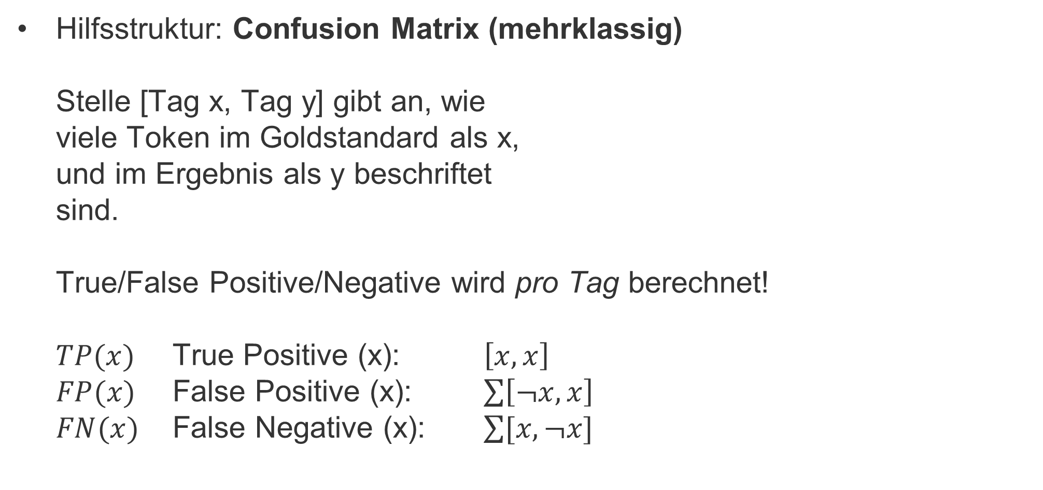
Evaluation: Bildung der Metriken
Konzept
Einlesen
Zerlegen
Taggen
Ausgeben
Evaluieren
Hilfsstruktur: Confusion Matrix (mehrklassig) Stelle [Tag x, Tag y] gibt an, wie viele Token im Goldstandard als x, und im Ergebnis als y beschriftet sind. True/False Positive/Negative wird pro Tag berechnet! $TP(x)$ True Positive (x): $\left[x, x\right]$ $FP(x)$ False Positive (x): $\sum{\left[¬x, x\right]}$ $FN(x)$ False Negative (x): $\sum{[x,¬x]}$
Beispiel | Gold-Tag 1 | Gold-Tag 2 | Gold-Tag 3
Tag 1 | 4 | 0 | 1
Tag 2 | 0 | 9 | 0
Tag 3 | 2 | 1 | 3

Slide 26

Evaluation: Bildung der Metriken
Konzept
Einlesen
Zerlegen
Taggen
Ausgeben
Evaluieren
Metriken der Confusion Matrix:
Precision (x) = ${TP(x)}/{TP\left(x\right)+FP(x)}$
Recall (x) = ${TP(x)}/{TP\left(x\right)+FN(x)}$
F-Score (x) = ${2∗Precision\left(x\right)∗Recall(x)}/{Precision\left(x\right)+Recall(x)}$

Slide 27
Evaluation: Bildung der Metriken
Konzept
Einlesen
Zerlegen
Taggen
Ausgeben
Evaluieren
Mehr Metriken möglich, aber hier nicht genutzt

Slide 28
Gliederung
1. Grundlegendes
2. Konzept
3. Implementierung
Technische Grundlagen und Übersicht Implementierung
4. Evaluations-Testlauf

Slide 29
RapidMiner-Erweiterungen
Implementierung
Vollständig in Java
Operatoren und Übergabeobjekte können definiert werden
Implementierung durch Erbbeziehungen
Operatoren definieren in- und Outputports für Übergabeobjekte
Text Processing
RapidMinder-Erweiterung zum Verarbeiten von Text
Liefert Übergabeobjekt „Document“, Einlesefunktionen und Sequenzierung
Die hier implementierte Erweiterung baut darauf auf

Slide 30
Zielsetzungen
Implementierung
Robustheit
Dynamisches Annehmen von äquivalenten Übergabeobjekten
Allgemein hoher Informationsgehalt und Fehlersicherheit
Erweiterbarkeit
Neue Konstrukte sollen keine Änderungen im restlichen Code veranlassen
Erweitern des Codes soll einfach sein

Slide 31
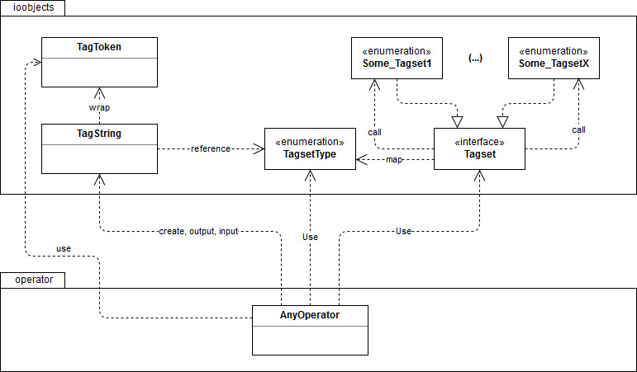
Implementierung − Überblick
Implementierung

Slide 32
Gliederung
1. Grundlegendes
2. Konzept
3. Implementierung
Technische Grundlagen und Übersicht Implementierung
4. Evaluations-Testlauf

Slide 33
Tagsets
Implementierung

Slide 34
Übergabeobjekt TagString
Implementierung

Slide 35
Tagging-Operatoren
Implementierung

Slide 36
Evaluations-Operator
Implementierung

Slide 37
Gliederung
1. Grundlegendes
2. Konzept
3. Implementierung
4. Evaluations-Testlauf

Slide 38
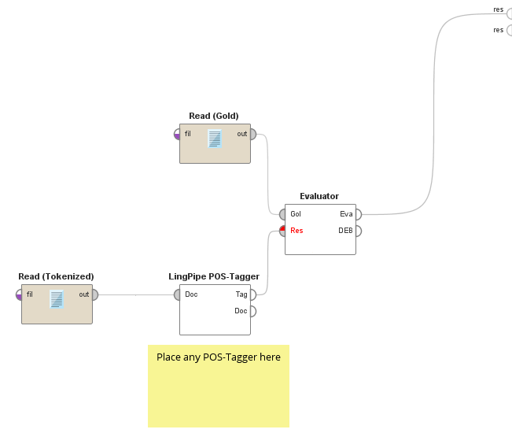
Aufbau des Tests
Evaluations-Testlauf
Verwendeter Goldstandard: NAIST-NTT-TED
Basiert auf Transskripten von TED Talks
Stellt den Text bereits sequenziert zur Verfügung
Goldstandard in Syntaxbaum-Kodierung
Dient hier nicht dem Vergleich der Tagger: Tagger sind nicht auf diesen Korpus trainiert

Slide 39
Ergebnisse: NLP4J
Evaluations-Testlauf
Trainierbar, nutzt Dynamic Feature Induction, Dynamic Model Selection
Trainiert auf Wall Street Journal Korpus
Angegebene maximale Per-Tag-Accuracy: 97,64%
Metrik | Ergebnis
Per-Tag-Accuracy | 94,86%
Per-Sentence-Accuracy | 49,19%
Precision (NN) | 96,11%
Recall (NN) | 96,85%
F-Score (NN) | 96,48%

Slide 40
Ergebnisse: LingPipe
Evaluations-Testlauf
Trainierbar, nutzt Hidden Markov Models
Genutztes HMM trainiert auf dem GENiA Biomedizin-Korpus
Angegebene maximale Per-Tag-Accuracy: 96,9%
Metrik | Ergebnis
Per-Tag-Accuracy | 77,26%
Per-Sentence-Accuracy | 10,96%
Precision (NN) | 62,65%
Recall (NN) | 77,42%
F-Score (NN) | 69,25%
N-Metrik (n=5) | Ergebnis
Accuracy | 77,32%
Distanz | 2,134

Slide 41
Ergebnisse: FastTag
Evaluations-Testlauf
Einfacher Regel- und Lexikonbasierter Tagger
Originalversion, wurde später von anderen Autoren verbessert
Recall-Anomalie beim Tag NN: Tagger „rät“ immer NN, wenn das Wort nicht im Lexikon liegt
Metrik | Ergebnis
Per-Tag-Accuracy | 30,72%
Per-Sentence-Accuracy | 0,87%
Precision (NN) | 15,92%
Recall (NN) | 89,39%
F-Score (NN) | 27,02%

Slide 42
Ausblick
Noch viele Modifikationen möglich
Weiteres verbessern der Codestruktur
Parser-Objekte
TagString extends Document
Parameter zum übergeben von anders trainierten Modellen, vielleicht sogar Trainingsframework und Übergabeformat für Modelle
Design dreht sich um leichtes Modifizieren und Erweitern
Ohne Signierung seitens der RapidMiner GmbH oder kommerzielle RM-Lizenz leider kaum nutzbar, da RM sonst Parallelisierung unterbindet

Slide 43
Quellen (1)
Text Analysis with LingPipe 4. LingPipe Publishing, 2011
Dynamic Feature Induction: The Last Gist to the State-of-the-Art. 2016
C. Manning et al. „Feature-Rich Part-of-Speech Tagging with a Cyclic Dependency Network“. In: Proceedings of HLT-NAACL 2003 (2003), S. 252–259
H. Somers D. B. Jones. New Methods in Language Processing. UCL Press, 1997
H. van Halteren. Syntactic Wordclass Tagging. Text, Speech and Language Technology. Springer Netherlands, 1999
Jin-Dong Kim, Tomoko Ohta, Yuka Tateisi und Jun’ichi Tsujii. „GENIA corpus—A semantically annotated corpus for bio-textmining“. In: Bioinformatics (Oxford, England) 19 Suppl 1 (Feb. 2003), S. i180–2
B.SantoriniM.P.MarcusM.A.Marcinkiewicz.„Buildingalargeannotatedcorpus of English: the penn treebank“. In: Computational Linguistics - Special issue on using large corpora: II Volume 19 Issue 2, June 1993 (1993), S. 313–330
Graham Neubig, Katsuhito Sudoh, Yusuke Oda etal. „The NAIST-NTT TED Talk Treebank“. In: 11th International Workshop on Spoken Language Translation (IWSLT). Lake Tahoe, USA, Dez. 2014
P. Paroubek. „Evaluating Part-of-Speech-Tagging and Parsing“. In: Evaluation of Text and Speech Systems. Speech and Language Technology, vol. 37. Springer, Dordrecht, 2007. Kap. 4

Slide 44
Quellen (2)
Noah Smith. Linguistic Structure Prediction. Morgan und Claypool Publishers, 2011
Anders Sorgaard. Semi-Supervised Learning and Domain Adaptation in Natural Language Processing. Morgan und Claypool Publishers, 2013
F. Van Eynde. Lexicon Development for Speech and Language Processing. Text, Speech and Language Technology. Springer Netherlands, 2014
Kavita Ganesan. Computing Precision and Recall for Multi-Class Classiﬁcation Problems. 2014. URL: http://text-analytics101.rxnlp.com/2014/10/ c
RapidMiner GmbH. TextprocessingPluginSite. 2018. URL: https://marketplace. rapidminer.com/UpdateServer/faces/product_details.xhtml? omputing-precision-and-recall-for.html (besucht am 16. Apr. 2019)
RapidMiner GmbH. RapidMiner Documentation. URL: https://docs.rapidminer. com/
RapidMiner GmbH. RapidMiner Studio Beschreibung. URL: https://rapidminer. com/products/studio/ (besucht am 21. Apr. 2019)
RapidMiner GmbH. RapidMiner: Creating your own Extension. URL: https:// docs.rapidminer.com/latest/developers/creating-your-own-extension/
Stanford University. Penn Treebank P.O.S. Tags. 2003. URL: https://www.ling. upenn.edu/courses/Fall_2003/ling001/penn_treebank_pos.html (besucht am 4. Apr. 2019)

Slide 45
Quellen (3)
Mark Watson. FastTag v2. URL: https://github.com/mark-watson/fasttag_v2
Matt Wilkens. Evaluating POS Taggers: LingPipe Cross-Validation. 2009. URL: https://mattwilkens.com/2009/01/21/evaluating-pos-taggers-lingpipecross-validation/ (besucht am 21. Apr. 2019)

